Slide 1
从GPU历史说起

Slide 2
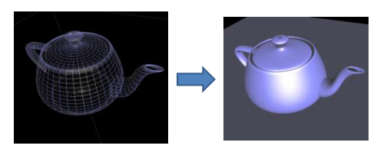
概念
• Rendering: the process of generating an image from a model • Vertex（顶点）: the corner of a polygon 多变形角落(usually that polygon is a triangle通常是三角形) • Pixel（像素）: smallest addressable screen element最小的可寻址的屏幕元素

Slide 3
Before GPUs
Vertices to pixels: – Transformations done on CPU – Compute each pixel “by hand”, in series… slow!
Example:
1 million triangles * 100 pixels
per triangle * 10 lights * 4 cycles per
light computation = 4 billion cycles

Slide 4
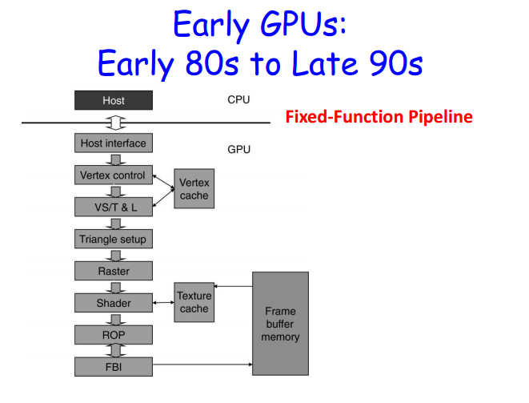

Slide 5
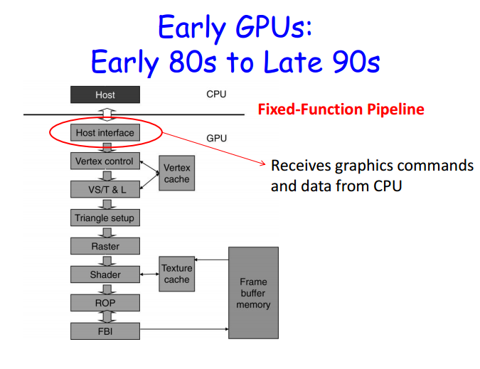

Slide 6
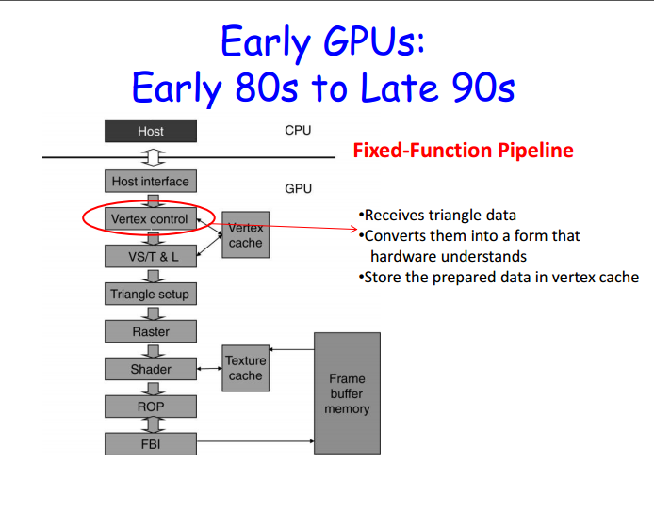

Slide 7
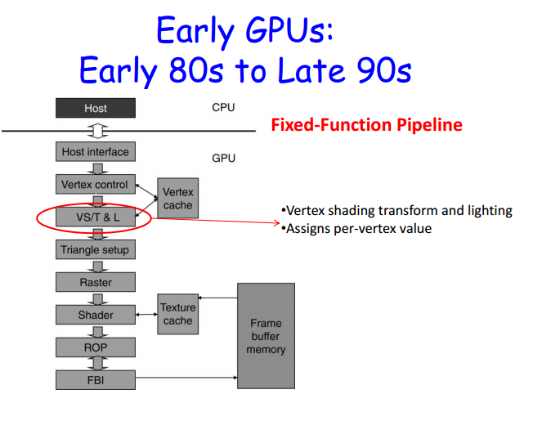

Slide 8
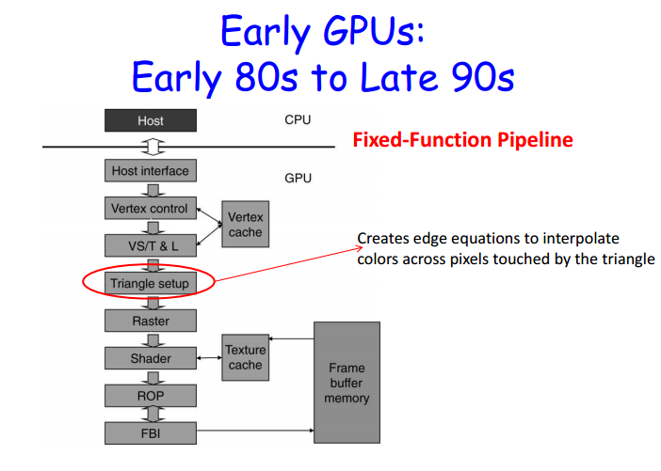

Slide 9
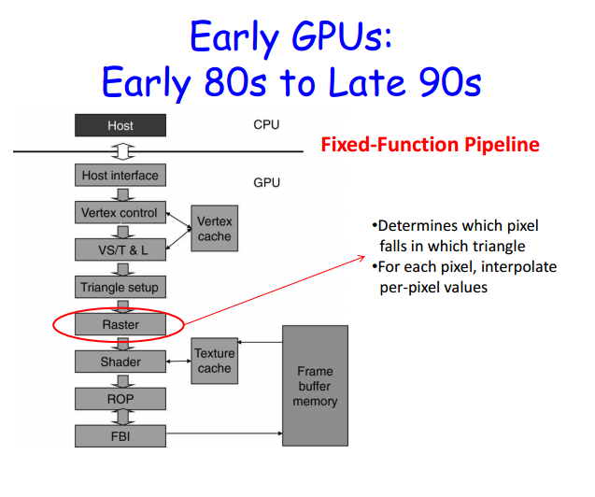

Slide 10
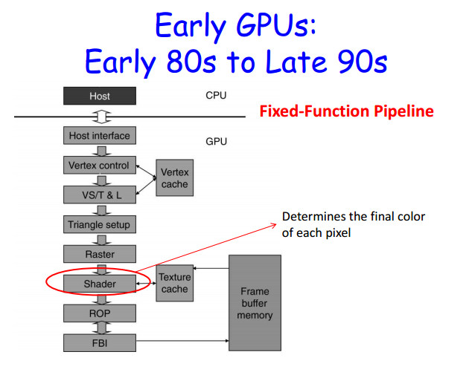

Slide 11
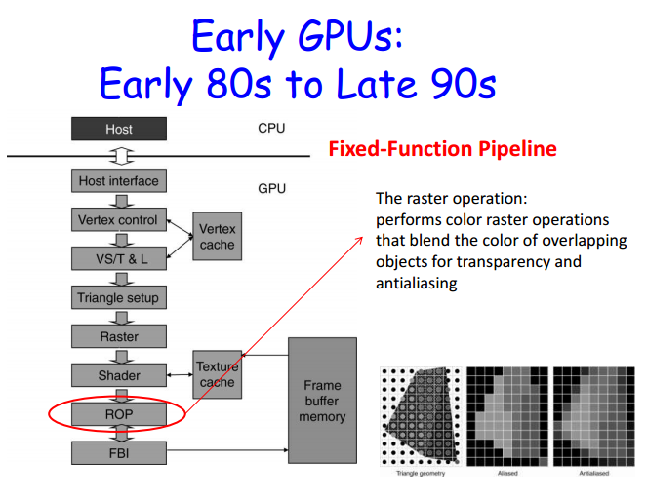

Slide 12
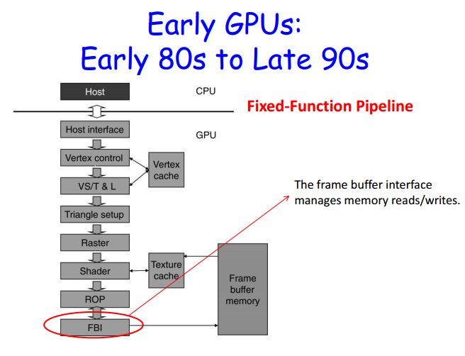

Slide 13
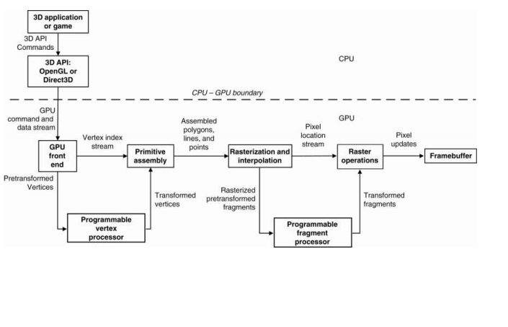

Slide 14
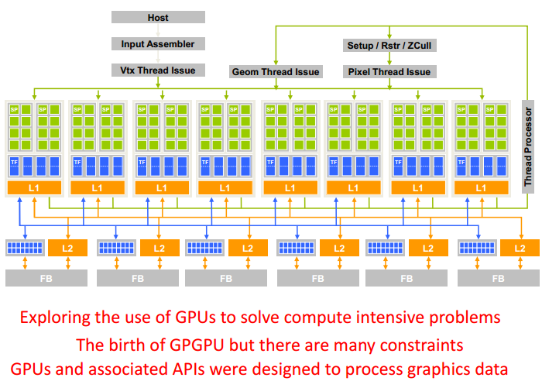

Slide 15
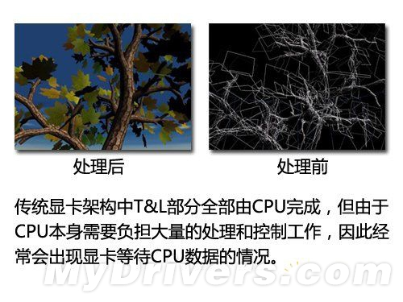
Transform & lighting，坐标转换和光源
本质上来说，3D图形的渲染是由复杂的坐标转换和
光源运算组成的
采用硬体T&L技术，GPU产生的标志。

Slide 16
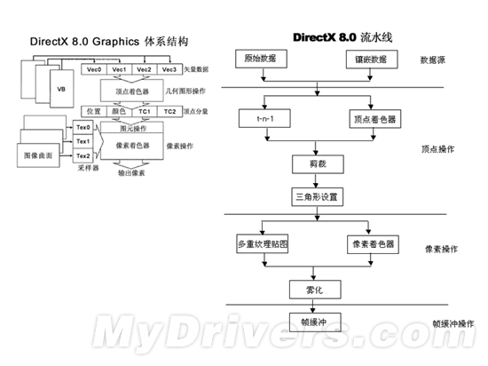
Shader（流处理器）的诞生
通过对GPU图形流水线的分析，工程师们发现与传统的硬件T&L相比，另一种方案具有更高的效率和灵活性，这就是Shader（渲染器/着色器）的出现。
Vertex Shader（顶点着色器/顶点单元，VS）
Pixel Shader（像素着色器/像素单元，PS）
Notes:
具体来说，VS的主要作用就是构建3D图形的骨架，也就是顶点。本质上，任何3D图形在计算机中只有两种存在形式，构建骨架的顶点以及连接顶点之间的直线。比如，我们划一个圆，计算机会把它当做多边形来处理；如果精度较低，可能是5边形和或6边形；如果精度较高，则会是500边形或600边形，也就是几百个顶点和几百个直线。
而PS的作用就更好理解了，主要负责VS之后的处理，比如图形表面的纹理以及像素值、颜色等等，使其达到预期的效果。不过PS中根据各工种的不同细化分为像素渲染单元（Pixel Shader Unit，PSU）、纹理贴图单元（Texture Map Unit，TMU）以及光栅化单元（Raster Operations Pipe，ROP；A卡中叫做Render Back End，RBE）。PSU主要负责像素的处理工作，比如我们在游戏中见到的场景、光影效果等；TMU主要负责纹理处理工作，比如树木、石头的纹理以及水面反射等等；而ROP/RBE负责像素的最终输出工作，执行像素的读／写操作、Z-Buffer检查、色彩混合及抗锯齿等。

Slide 17
VS与PS
VS的主要作用就是构建3D图形的骨架，也就是顶点。
本质上，任何3D图形在计算机中只有两种存在形式，构建骨架的顶点以及连接顶点之间的直线。比如，我们划一个圆，计算机会把它当做多边形来处理；如果精度较低，可能是5边形和或6边形；如果精度较高，则会是500边形或600边形，也就是几百个顶点和几百个直线。
PS主要负责VS之后的处理，比如图形表面的纹理以及像素值、颜色等等，使其达到预期的效果。
不过PS中根据各工种的不同细化分为像素渲染单元（Pixel Shader Unit，PSU）、纹理贴图单元（Texture Map Unit，TMU）以及光栅化单元（Raster Operations Pipe，ROP；A卡中叫做Render Back End，RBE）。PSU主要负责像素的处理工作，比如我们在游戏中见到的场景、光影效果等；TMU主要负责纹理处理工作，比如树木、石头的纹理以及水面反射等等；而ROP/RBE负责像素的最终输出工作，执行像素的读／写操作、Z-Buffer检查、色彩混合及抗锯齿等。

Slide 18
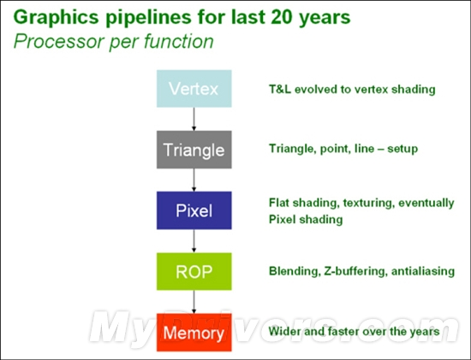
GPU的图形处理流水线
1、 顶点处理：这个阶段GPU读取描述3D图形外观的顶点数据并根据顶点数据确定3D图形的形状及位置关系，建立起3D图形的骨架。
2、 光栅化计算：显示器实际显示的图像是由像素组成的，我们需要将上面生成的图形上的点和线通过一定的算法转换到相应的像素点。
3、 纹理帖图：顶点单元生成的多边形只构成了3D物体的轮廓，而纹理映射（texture mapping）工作完成对多边形表面的帖图，通俗的说，就是将多边形的表面贴上相应的图片，从而生成“真实”的图形。
4、像素处理：这阶段（在对每个像素进行光栅化处理期间）GPU完成对像素的计算和处理，从而确定每个像素的最终属性。
5、 最终输出：由ROP（光栅化引擎）最终完成像素的输出，送到显存帧缓冲区。

Slide 19
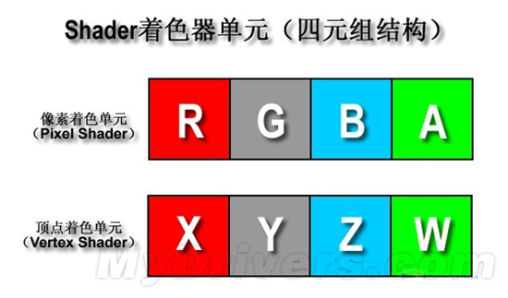
渲染管线（Shader Pipeline）
在传统GPU实时渲染的时候，一条管线显然是远远不够的，于是多条管线并行处理的结构诞生了。
PS瓶颈
VS很快完成顶点处理的任务，然后发现PS部分还忙得不可开交。由于运算量太大，PS既不能接收VS的新数据，又不能给后面的ROP/RBE输出信号，就造成数据的延迟出现。所以PS成为了管线中的瓶颈；这种情况下，使用更多的PS单元来加强像素和纹理处理工作就成为显卡着重改进的地方。
Notes:
最常见的像素数据都是由R、G、B（红、绿、蓝）三种颜色构成的，加上它们共有的信息说明（Alpha）
而顶点数据一般是由X、Y、Z、W四个坐标构成，这样也是四个通道。

Slide 20
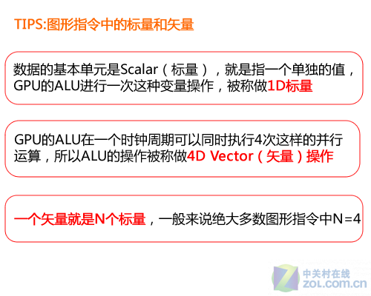
标量
数据的基本单元是Scalar（标量），就是指一个单独的值，GPU的ALU进行一次这种变量操作，被称做1D标量。由于传统GPU的像素着色单元和顶点着色单元从一开始就被设计成为同时具备4次运算能力的算数逻辑运算器（ALU），所以GPU的ALU在一个时钟周期可以同时执行4次这样的并行运算，所以ALU的操作被称做4D Vector（矢量）操作。一个矢量就是N个标量，一般来说绝大多数图形指令中N=4。
为了一次性处理1个完整的几何转换或像素渲染，GPU的VS和PS从最初就被设计成为同时具备4次运算能力的算数逻辑运算器（ALU）。
Notes:
由于顶点和像素的绝大部分运算都是4D Vector，它只需要一个指令端口就能在单周期内完成4倍运算量，显然SIMD架构能够有效提升GPU的矢量处理性能以使效率达到100%。但如果4D SIMD架构一旦遇上1D标量指令的时候，效率就会陡然降至原来的1/4，而其他的3/4模块几乎被闲置。为了解决这种资源被浪费的情况，ATI和NVIDIA在进入DX9时代后相继采用混合型设计，比如R300就采用了3D+1D的架构，允许Co-issue操作（矢量指令和标量指令可以并行执行），NV40以后的GPU支持2D+2D和3D+1D两种模式，虽然很大程度上缓解了标量指令执行效率低下的问题，但依然无法最大限度的发挥ALU运算能力，尤其是一旦遇上分支预测的情况，SIMD在矢量处理方面高效能的优势将会大大降低。
分析一下其中的原因，我们可以得知：在早期，传统的1条渲染管线包含了4个基本单元，而大多数程序指令都是4D的，所以执行效率会很高。然而随着API的不断革新以及游戏设计中复杂的Shader指令的发展，4D指令的出现比例开始逐步下降，而1D/2D/3D等混合指令开始大幅出现，故而传统的管线式架构效率开始越来越低下。

Slide 21
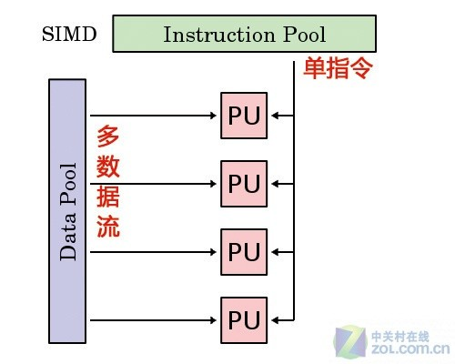
SIMD
在执行向量操作时，一条指令可以同时对多个数据（组成一个向量）进行运算，这就是单指令流多数据流（SingleInstructionMultipleData,SIMD）的概念。

Slide 22
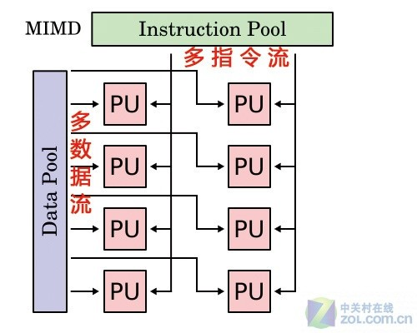
MIMD
而对于大多数并行计算机而言，多个处理单元都是根据不同的控制流程执行不同的操作，处理不同的数据，因此，它们被称作是多指令流多数据流计算机，即MIMD（Multiple Instruction Stream Multiple Data Stream，简称MIMD）计算机，它使用多个控制器来异步地控制多个处理器，从而实现空间上的并行性。
Notes:
PU:处理单元

Slide 23
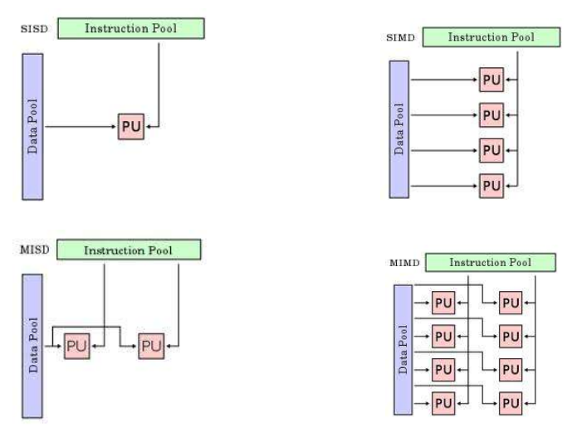

Slide 24
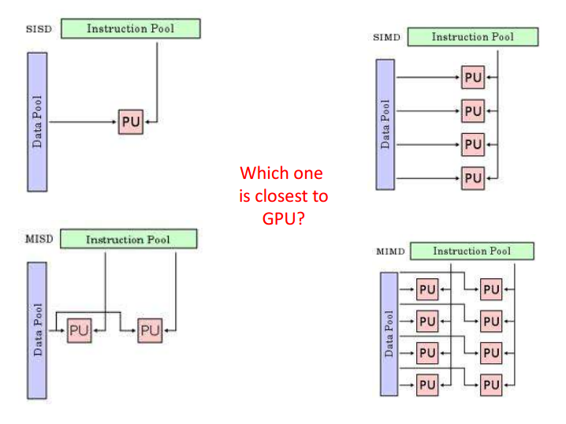

Slide 25
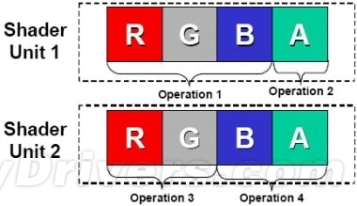
混合型SIMD架构
但随着3D技术的不断发展，图形API和Shader指令中的标量运算也开始不断增多，1D/2D/3D混合指令频率出现，这时SIMD架构的弊端就显现出来了。当执行1D标量指令运算的时候，SIMD的效率就会下降到原来的1/4，也就是说在一个运算周期内3/4的运算单元都被浪费了。
Notes:
N卡的GPU中每个流处理器都具有完整的ALU(算术逻辑单元)功能，在发出一条操作指令时每个流处理器都能充分工作．而A卡的GPU中每个流处理器的5个流处理单元都是固定的，不能拆开重组，如果在处理纯4D指令的时候，每个流处理器只能处理一条4D指令，有一个流处理器单元闲置，但却无法加入其他组合来共同工作． 简单地说，一个指令任务派发下来的时候，N卡的GPU是需要1个“人”独立工作即可完成。而A卡的GPU则需要5个“人”。结组工作才能完成ATI的人数虽然多，但这5个“人”中有可能会有4个“人”闲置，因为这4个“人”不具有独立完整的ALU功能，不能执行函数运算，浮点运算和Multipy运算。

Slide 26
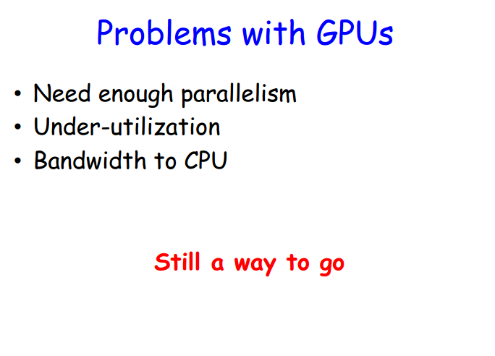

Slide 27
Webkit浏览器渲染机制

Slide 28
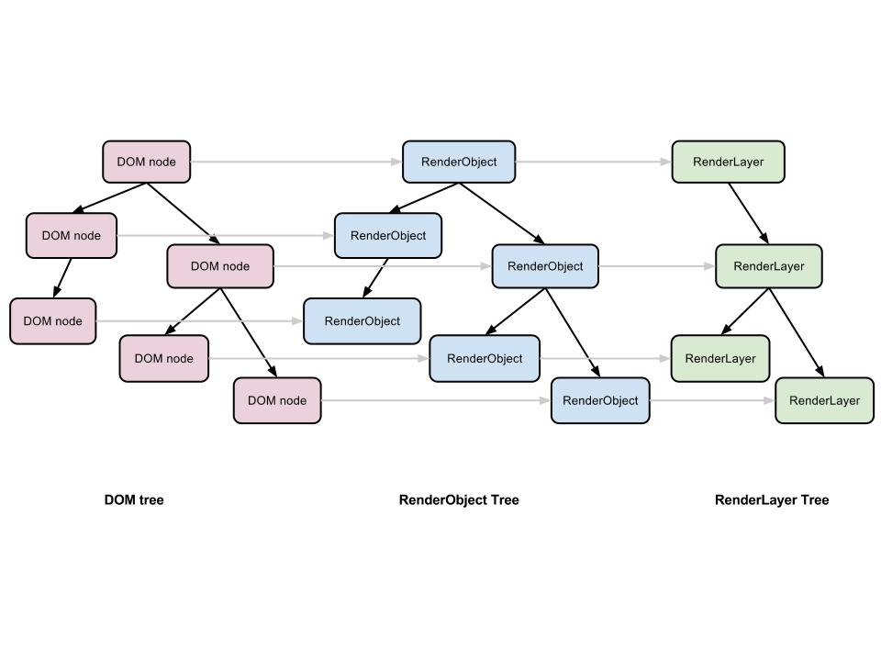

Slide 29
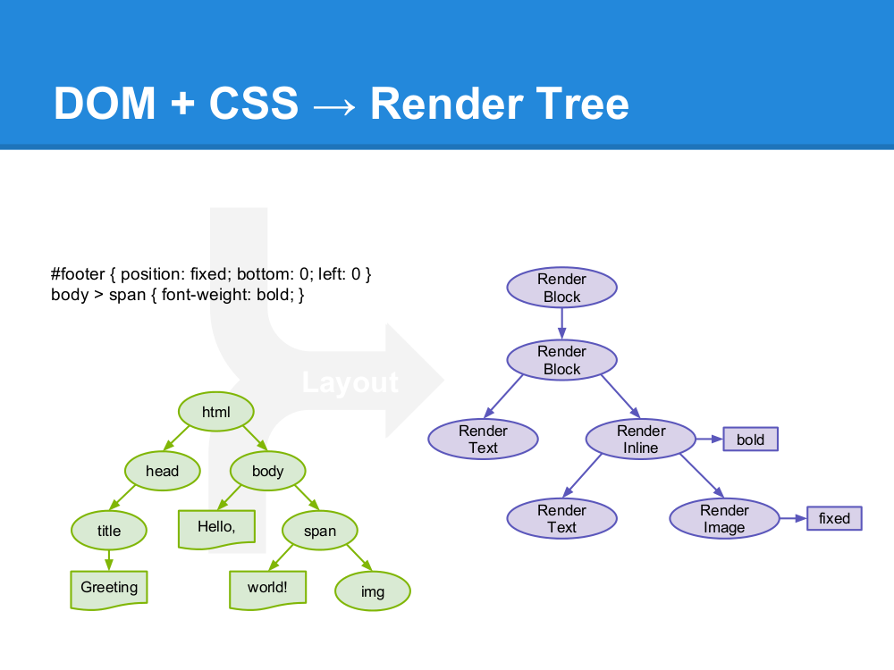
浏览器渲染机制

Slide 30
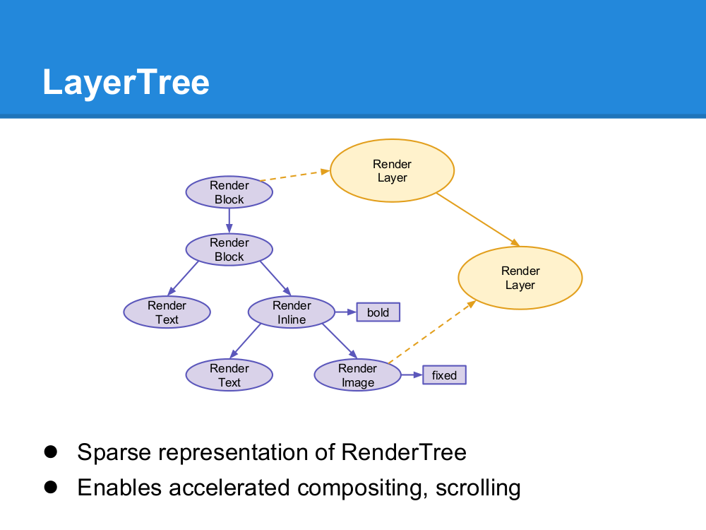
LayerTree
不过浏览器渲染引擎并不是直接使用 Render 树进行绘制，为了方便处理 Positioning（定位），Clipping（裁剪），Overflow-scroll（页內滚动），CSS Transform/Opacity/Animation/Filter，Mask or Reflection，Z-indexing（Z排序）等，浏览器需要生成另外一棵树 – Layer 树。
浏览器渲染引擎遍历 Layer 树，访问每一个 RenderLayer，再遍历从属于这个 RenderLayer 的 RenderObject，将每一个 RenderObject 绘制出来。

Slide 31
WebView 的绘制
1) 根据需要更新内部缓存，将网页内容绘制到内部缓存里面
这一步通常称为绘制（Paint）或者光栅化（Rasterization），它将一些绘图指令转换成真正的像素颜色值
2) 将内部缓存拷贝到窗口缓存上。
这一步我们一般称为混合（Composite），它负责缓存的拷贝，同时还可能包括位移（Translation），缩放（Scale），旋转（Rotation），Alpha 混合等操作。
实际上，混合的耗时通常远远小于网页内容绘制的耗时

Slide 32
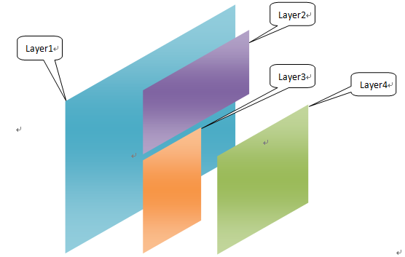
软渲染
在没有硬件加速的情况下，浏览器通常是依赖于CPU来渲染生成网页的内容，大致的做法是遍历这些层，然后按照顺序把这些层的内容依次绘制在一个内部存储空间上（例如bitmap），最后把这个内部表示显示出来，这种做法就是软件渲染（software rendering）

Slide 33
硬件加速
上述的渲染模式，无论是绘制还是混合，都是由 CPU 完成的，而没有使用到 GPU。绘制任务比较复杂，较难使用 GPU 来完成，并且对于各种复杂的图形/文本的绘制来说，使用 GPU 效率有时反而更低（并且系统资源的开销也较大），但是混合就不一样了，GPU 最擅长的就是并行处理多个像素的计算，所以 GPU 相对于 CPU，执行混合的速度要快的多，特别是存在缩放，旋转，Alpha 混合的时候，而且混合相对来说也比较简单，改成使用 GPU 来完成并不困难。
并且在多线程渲染模式下，因为绘制和混合分别处于不同的线程，绘制使用 CPU，混合使用 GPU，这样可以通过 CPU/GPU 之间的并发运行有效地提升浏览器整体的渲染性能。更何况，窗口的更新是由混合线程来负责的，混合的效率越高，窗口更新的间隔就越短，用户感受到 UI 界面变化的流畅度就越高，只要窗口更新的间隔能够始终保持在16.7毫秒以内，UI 界面就能够一直保持60帧/每秒的极致流畅度（因为一般来说，显示屏幕的刷新频率是60hz，所以60帧/秒已经是极限帧率，超过这个数值意义不大，而且 OS 的图形子系统本身就会强制限制 UI 界面的更新跟屏幕的刷新保持同步）。
所以对于现代浏览器来说，所谓硬件加速，就是使用 GPU 来进行混合，绘制仍然使用 CPU 来完成。

Slide 34
硬件加速
分块渲染
网页的缓存通常都不是一大块，而是划分成一格一格的小块，通常为256×256或者512×512大小，这种渲染方式称为分块渲染（Tile Rendering）。
图层混合加速
图层混合加速（Accelerated Compositing）的渲染架构是 Apple 引入 WebKit 的，并在 Safari 上率先实现，而 Chrome/Android/Qt/GTK+ 等都陆续完成了自己的实现。如果熟悉 iOS 或者 Mac OS GUI 编程的读者对其应该不会感到陌生，它跟 iOS CoreAnimation 的 Layer Rendering 渲染架构基本类似，主要都是为了解决当 Layer 的内容频繁发生变化，或者当 Layer 触发一个2D/3D变换（2D/3D Transform ）或者渐隐渐入动画，它的位移，缩放，旋转，透明度等属性不断发生变化时，在原有的渲染架构下，渲染性能低下的问题。
Notes:
所谓 GPU 混合，通常是使用 Open GL/ES 贴图来实现的，而这时的缓存其实就是纹理（GL Texture），而很多 GPU 对纹理的大小有限制，比如长/宽必须是2的幂次方，最大不能超过2048或者4096等，所以无法支持任意大小的缓存；
使用小块缓存，方便浏览器使用一个统一的缓存池来管理分配的缓存，这个缓存池一般会分配成百上千个缓存块供所有的 WebView 共用。所有打开的网页，需要缓存时都可以以缓存块为单位向缓存池申请，而当网页关闭或者不可见时，这些不需要的缓存块就可以被回收供其它网页使用；

Slide 35
栅格化
合成线程中的SkPicture转换成GPU上的位图有两种方式：
由Skia的software rasterizer paint进位图中，然后作为纹理上传到GPU中
位图的纹理上传受平台的内存带宽限制。纹理上传会影响software-rasterized layer的性能，并且会影响需要hardware rasterizer（硬件栅格化）的位图（比如image data或者CPU-rendered masks）的上传。
由Skia的 OpenGL backend (Ganesh)直接paint进GPU上的纹理中
对于Ganesh-rasterized layers，the SkPicture is played back with Ganesh 然后所得的GL命令流会通过命令缓冲区交给GPU进程处理。当合成器决定栅格化切片时，会立刻产生GL命令，同时切片会捆绑在一起处理，防止栅格切片时，GPU的过高消耗。
Notes:
每个GraphicsLayer都有一个GraphicsContext，GraphicsContext会负责输出该层的位图，位图是存储在共享内存中，作为纹理上传到GPU中，最后由GPU将多个位图进行合成，然后draw到屏幕上。
GraphicsLayer是消耗内存资源的
有一个彻底解决纹理上传问题的方法，就是在unified memory architecture设备上使用CPU和GPU共享的zero-copy buffers。

Slide 36
Chart性能测试

Slide 37
浏览器选项
浏览器 | Chrome | Firefox | IE
版本 | 41.0.2272.89 (64-bit) | 38.02a(64-bit) | 11.0.9600.17690 64位
渲染速度 | 渲染速度最慢 | 渲染速度其次 | 渲染速度最快，如果画面个数太多，会存在有画面渲染不完全的情况，暂时不了解原因
70个画面动态刷新 | CPU60%，内存258M，可能存在某些画面不显示 | CPU42%，内存286M | 画面仅显示6个，由于websocket的连接限制造成。怀疑画面渲染不完全可能是由于IE的本身限制造成，可能需要修改IE参数

Slide 38
1W分辨率

Slide 39
4K分辨率

Slide 40
1k分辨率

Slide 41

选择

Slide 42
GPU的影响
1366*768分辨率下
结论1：当像素点多时，GPU产生了大量内存，也降低了画面的响应时间。
结论2：不开启GPU时，画面个数对响应时间成线性。
结论3：不开启GPU比开启GPU性能好点。
结论4：不开启GPU时，画面元素个数对响应时间成线性。
结论5：不开启GPU比开启GPU在打开画面上性能更高。
11520*4230分辨率下
未开启GPU画面渲染不完全

Slide 43
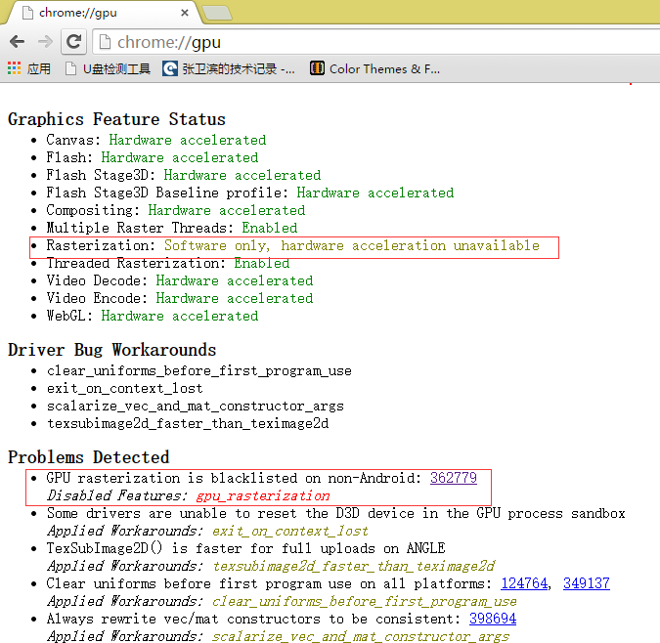
软栅格化？

Slide 44
动画的影响
柱状图10个柱性能测试
开启动画选项：柱状图显示完成大概10S
禁用动画选项：柱状图显示完成大概1S左右
折线图10个点性能测试
开启动画选项：折线图显示完成大概16S左右
禁用动画选项：折线图显示完成大概4S左右

Slide 45
alert
使用alert中断动画执行
对于echart，如果在执行完JS加入alert事件，会阻塞echart的动画执行，只有alert执行完后才会执行动画。
对于折线图，加入alert事件后，折线图可以在1秒内显示。
如果不加，折线图有可能在5秒左右才会显示。
从以上可知，动画事件对大屏的显示时间有很大的影响。如果大屏的动画事件少，可以使用，如果太多了，将非常影响性能。
PS：echart的动画禁用选项貌似有问题，并没有完全禁用动画。

Slide 46
Question？

Slide 47
Thanks All!

